Slide 1
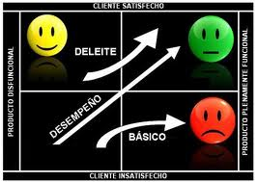
5.4.2 PROCESOS RELATIVOS AL CLIENTE
a) Revisión de los requisitos de un producto
La empresa debe rever los requisitos mencionados antes de comprometerse a suministrar, y al hacerlo deberá definir:
1.-Requisitos del producto.
2.-Resolución de eventuales requisitos del contrato o del pedido.
3.-Capacidad de la empresa para satisfacer los requisitos.

Slide 2
b) Comunicación con el cliente
La organización debe determinar la necesidad e implementar sistemas para comunicarse con el cliente en relación con:
1.-Informaciones relativas al producto.
2.-Pedidos, contratos, gestión de pedidos, retroalimentación y quejas.

Slide 3
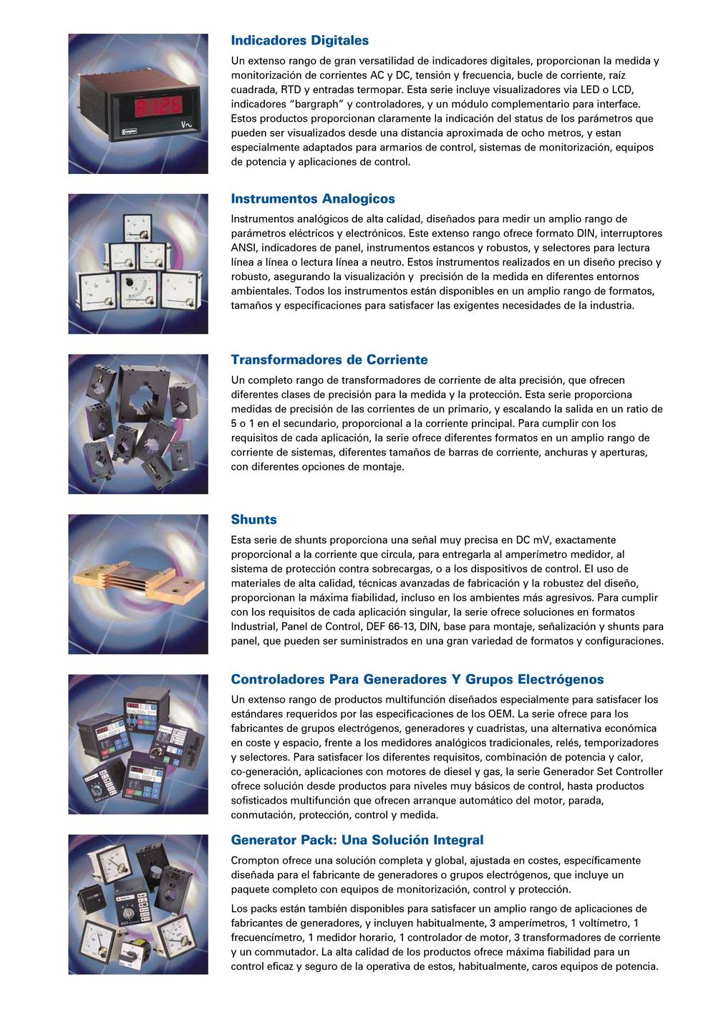

Slide 4
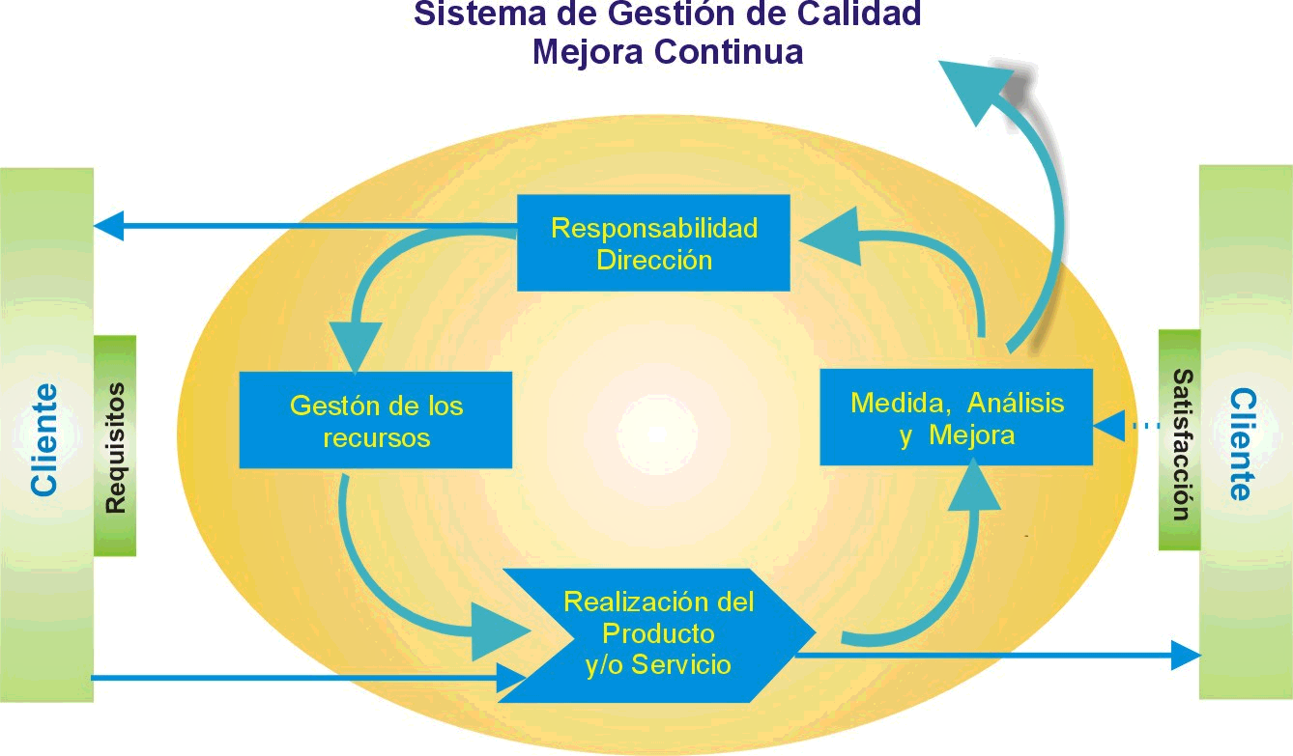

Slide 5
5.4.3 DISEÑO Y DESARROLLO
5.4.4 COMPRAS
Proceso de compra
Información de compras
Verificación del producto adquirido
Provisión de producción y servicio
5.4.5 PROVISIÓN DE PRODUCTOS Y SERVICIO
Provisión de control de la producción y servicio
Validación de procesos para la provisión de producción y servicio
Identificación y seguibilidad
Propiedad de los clientes
Preservación del producto

Slide 6
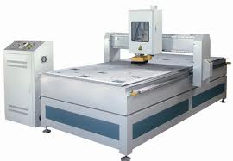
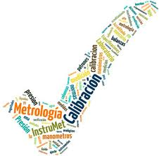
5.4.6 CONTROL DE INSTRUMENTOS DE VIGILANCIA Y MEDICIÓN
La organización determinará la vigilancia y mediciones a revisar y los instrumentos de medición y vigilancia requeridos para asegurar la conformidad del producto a los requerimientos específicos. Los instrumentos de medición y vigilancia deberán utilizarse y controlarse para asegurar que la capacidad de medición sea consistente con los requerimientos de ésta.

Slide 7
6. DOCUMENTOS ISO 10005,
TS544:2003 Y UNE 66175

Slide 8
ISO 10005
Esta Norma Internacional sirve para atender a la necesidad de orientación sobre los planes de la calidad, en un sistema de gestión de la calidad establecido.
Entre los beneficios de establecer un plan de la calidad están:
El incremento de confianza
Un mayor aseguramiento de que los procesos están en control
Permite conocer mejor las oportunidades de mejora.

Slide 9
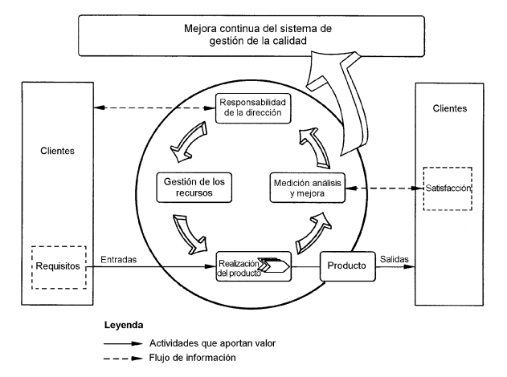
La planificación del sistema de gestión de la calidad se aplica a todo el modelo. Los planes de la calidad se aplican a la trayectoria que va desde los requisitos del cliente, a través de la realización del producto y el producto, hasta la satisfacción del cliente.

Slide 10
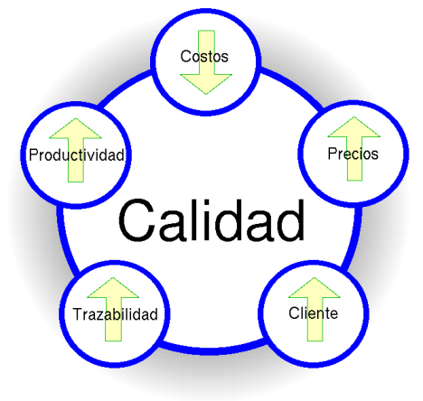
Objetivo y campo de aplicación
Esta Norma Internacional proporciona directrices para el desarrollo, revisión, aceptación, aplicación y revisión de los planes de la calidad.
Esta Norma Internacional es aplicable a planes de la calidad para un proceso, producto, proyecto o contrato, y a cualquier industria.
Plan de la calidad
Documento que especifica cuáles procesos, procedimientos y recursos asociados se aplicarán, por quién y cuándo, para cumplir los requisitos de un proyecto, producto , proceso o contrato específico.

Slide 11
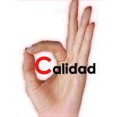
Identificación de la necesidad de un plan de la calidad
La organización debería identificar qué necesidades podría tener de planes de la calidad, por ejemplo:
a) Mostrar cómo el sistema de gestión de la calidad de la organización se aplica a un caso específico.
b) Cumplir con los requisitos legales, reglamentarios o del cliente.
c) En el desarrollo y validación de nuevos productos o procesos;.
d) Organizar y gestionar actividades para cumplir los requisitos de calidad y objetivos de la calidad.
e) Optimizar el uso de recursos para el cumplimiento de los objetivos de la calidad.

Slide 12
Producción y prestación del servicio
La producción y prestación del servicio, comúnmente forman la parte principal del plan de la calidad.
El plan de la calidad debería identificar los elementos de entrada, las actividades de realización y los resultados requeridos para llevar a cabo la producción y/o la prestación del servicio, el plan de la calidad debería incluir lo siguiente:
a) Las etapas del proceso.
b) Los procedimientos documentados e instrucciones de trabajo pertinentes.
c) Las herramientas, técnicas, equipo y métodos a utilizar para lograr los requisitos especificados, incluyendo los detalles de cualquier certificación necesaria de material, producto o proceso.
d) Las condiciones controladas requeridas para cumplir con los acuerdos planificados.

Slide 13
Propiedad del cliente
El plan de la calidad debería indicar:
a) Cómo se van a identificar y controlar los productos proporcionados por el cliente.
b) Los métodos a utilizar para verificar que los productos proporcionados por el cliente cumplen los requisitos especificados.
c) Cómo se controlarán los productos no conformes proporcionados por el cliente.
d) Cómo se controlará el producto dañado, perdido o inadecuado.
Auditoria
Las auditorias pueden utilizarse para varios propósitos, tales como:
a) Dar seguimiento a la implementación y eficacia de los planes de la calidad.
b) Dar seguimiento y verificar la conformidad con los requisitos especificados.
c) La vigilancia de los proveedores de la organización.
d) Proporcionar una evaluación objetiva independiente, cuando se requiera, para cumplir las necesidades de los clientes u otras partes interesadas.

Slide 14
NORMA UNE 66175 GUIA PARA LA IMPLANTACION DE SISTEMA DE INDICADORES
La norma UNE 66175:2003 ofrece una guía para la implantación de este tipo de sistemas, facilitando la identificación y el establecimiento de los indicadores relevantes y cuadros de mando de la organización.
Los Centros Promotores de la Excelencia han impulsado esta publicación con la finalidad de ilustrar los modelos y sistemas de indicadores de diferentes empresas y organizaciones sobre la base de la norma UNE 66175:2003.

Slide 15
DISEÑO DEL SISTEMA DE INDICADORES.
El sistema de indicadores surge de la necesidad de gestionar los objetivos y realizar el seguimiento de los resultados tanto a nivel global (estrategia y gestión corporativa). El sistema requiere una estructura de planes que posibilite el desarrollo de la estrategia, y que a su vez aporte información de entrada sobre los resultados y el rendimiento de los procesos.

Slide 16
IMPLANTACIÓN DEL SISTEMA DE INDICADORES
Para la accesibilidad de la información y la simplificación de su gestión (obtención y entrada de datos), la entidad se ha apoyado básicamente en la informática, mediante dos tipos de actuaciones: la construcción de una Intranet (ordenadores) para el sistema de indicadores y el diseño de programas informáticos que aporten la información de los indicadores.
El entorno Intranet del sistema de indicadores permite que cada responsable acceda a su plan, introduzca datos, explote la información y realice el seguimiento interanual.

Slide 17
EXPLOTACIÓN DE LA INFORMACIÓN
Los responsables de cada uno de los planes interpretan la información de sus indicadores . En caso de detectarse desviaciones significativas de los objetivos fijados, se analizan las causas y se acuerdan medidas correctoras .
La información de los indicadores determina, anualmente, los nuevos objetivos a establecer.

Slide 18
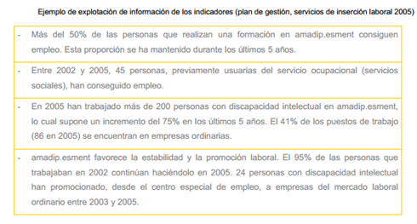

Slide 19
REVISIÓN DEL SISTEMA DE INDICADORES
Anualmente el comité de dirección revisa los resultados anuales de los indicadores y elabora el nuevo plan de gestión corporativo, basándose en los resultados obtenidos y en los objetivos del plan estratégico.
Las vías de entrada de información para la revisión del sistema de indicadores y objetivos son: el balance de los objetivos conseguidos, la evaluación de los procesos (auditoría ISO), la evaluación de la organización (auto-evaluación EFQM), la evaluación por los grupos de interés (clientes, personal y colaboradores) y un análisis estratégico de la organización en relación al entorno.

Slide 20
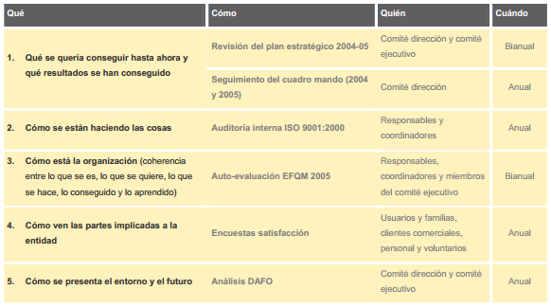

Slide 21
7. NORMAS OFICIALES
MEXICANAS Y NORMAS
OBLIGATORIAS

Slide 22
NORMA OFICIAL MEXICANA
Las NOM son las regulaciones técnicas que contienen la información, requisitos, especificaciones, procedimientos y metodología que permiten a las distintas dependencias gubernamentales establecer parámetros evaluables para evitar riesgos a la población, a los animales y al medio ambiente.
Logo que pueden etiquetar los fabricantes que cumplieron con la acreditación de un producto en la conformidad de alguna norma NOM
N=dígito L=letra
Dos organismos del gobierno federal uno técnico y otro administrativo ambos dependientes de la antes llamada Secretaria de Industria, hoy Secretaria de Economía son los encargados de identificar los riesgos, evaluarlos y emitir las NOM.

Slide 23
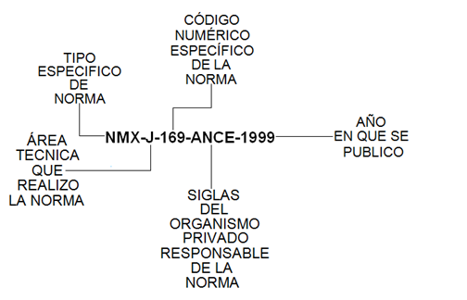
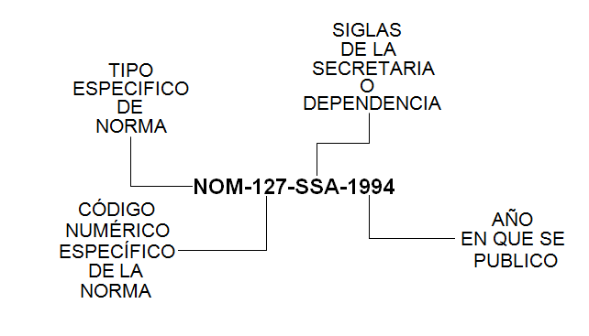
TIPOS
Existen por la Ley Federal sobre Metrología y Normalización dos tipos de normas:
- Norma Oficial Mexicana - Norma Mexicana
Los tipos de NOM más cercanas como consumidores son:
Normas de seguridad y Métodos de Prueba
Norma de Eficacia Energética
Norma de Practicas Comerciales
Norma de Información Comercial
Normas Metodológicas
IDENTIFICACIÓN DE UNA NORMA
Las normas se identifican por un titulo que indica su aplicación general y un número de identificación formado por:

Slide 24
CONTENIDO DE UNA NORMA
La estructura básica de una norma tanto NMX como NOM es el siguiente:
Presentación
Considerando
Prefacio
Índice del contenido por títulos
Objetivo y Campo de aplicación
Referencias
Especificaciones
Lineamientos
Cumplimientos
Vigilancia
Concordancia
Bibliografía
VIGENCIA
Lo normal es que una norma este vigente solo por cinco años, por lo menos un año antes debe indicarse en el Diario Oficial de la Federación que la norma entra en revisión para su sustitución, cancelación o refrendo.
Existen unas normas llamadas de Emergencia, las cuales solo tienen una vigencia máxima de doce meses, en dos periodos consecutivos de seis.

Slide 25
VERIFICACIÓN DEL CUMPLIMIENTO O LA CONFORMIDAD
Para asegurar el correcto uso de las normas se aplica un procedimiento que asegura su cumplimiento o conformidad de acuerdo al procedimiento establecido, este puede estar contenido en la norma o valerse de otra.
Para revisar el cumplimiento o la conformidad se crean organismos civiles independientes denominados Unidades de Verificación UV con personas físicas o morales, Cada Verificador debe tener un procediendo normalizado para la verificación de la conformidad de la norma en especifico aprobado por la Secretaria de Economía u otra dependencia adecuada.
VERIFICACIÓN DE LAS PRUEBAS
Las pruebas por lo tanto deben realizarse en organismos llamados laboratorios de pruebas o en campos con dispositivos de medida avalados por el CENAM ya sea de forma directa o por medio de laboratorios u organismos acreditados.
COSTOS DE LA VERIFICACIÓN
El costo de los servicios de un verificador así como del laboratorio certificador están normados y estandarizados por medio de la Secretaria de Economía u otra dependencia adecuada.

Slide 26
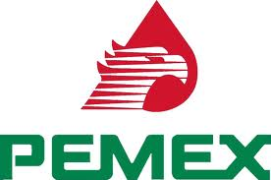
EMPRESAS QUE CUENTAN CON CERTIFICACION NOM, NMX O NR

Slide 27
NORMAS OBLIGATORIAS
Las actividades de normalización y evaluación de la conformidad están reguladas por la Ley Federal sobre Metrología y Normalización de 1992 y su Reglamento. Los reglamentos mexicanos se clasifican en tres categorías:
Reglamentos técnicos NOM
Las normas mexicanas
Normas de referencia.
Las Normas Oficiales Mexicanas (NOM) son regulaciones técnicas de observancia obligatoria expedidas por las dependencias competentes.
A diferencia de las NOM, las NMX son voluntarias, no obligatorias. Sin embargo, si una NOM hace referencia a una NMX, dicha NMX adquirirá el carácter de obligatoria

Slide 28
NORMA OFICIAL MEXICANA
Norma oficial mexicana: la regulación técnica de observancia obligatoria expedida por las dependencias competentes, conforme a las finalidades establecidas en el artículo 40, que establece reglas, especificaciones, atributos, directrices, características o prescripciones aplicables a un producto, proceso, instalación, sistema, actividad, servicio o método de producción u operación, así como aquellas relativas a terminología, simbología, embalaje, marcado o etiquetado y las que se refieran a su cumplimiento o aplicación.
Estas normas ordinariamente se publican íntegramente en el Diario Oficial de la Federación e incluso se publican en medios electrónicos, por lo que se pueden considerar de acceso público y libre distribución, siempre y cuando no se alteren, aunque para referirse a ellas deben tomarse las publicadas por el Diario Oficial de la Federación.

Slide 29
NORMA MEXICANA
Las Normas Mexicanas (NMX), son las que elabora un organismo nacional de normalización, o la Secretaría de Economía, que tienen como finalidad establecer los requisitos mínimos de calidad de los productos y servicios de que se trate; siendo su aplicación voluntaria, excepto cuando se requiere su aplicación en un reglamento técnico. También son obligatorias para los bienes y servicios adquiridos por organismos federales de conformidad con las normas de contratación pública del Gobierno.

Slide 30
NORMAS DE REFERENCIA
Las normas de referencia (NR) se utilizan para establecer las especificaciones de los bienes y servicios objeto de contratación pública. Son ejemplos de estas normas las elaboradas por Petróleos Mexicanos (PEMEX) y la Comisión Federal de Electricidad (CFE). Estas normas se elaboran cuando no existe una NMX aplicable ni una norma internacional, o cuando su contenido es obsoleto o inaplicable

Slide 31
ASESOR DE NORMAS NOM
ISATEL consciente de la importancia que tiene la normatividad en todas las empresas comercializadoras e importadoras y sobre todo el impacto positivo que ha mostrado en las grandes economías mundiales, incursiona desde hace mas de 15 años en este mercado ofreciendo los servicios de consultoría, asesoría, y gestoría para dar cumplimiento a las normas oficiales mexicanas NOM de seguridad eléctrica, electrónica, telecomunicaciones e información comercial.
Como compañía líder asistimos a más de un centenar de marcas internacionales, buscando siempre la satisfacción del cliente, brindando servicios de calidad e innovando constantemente

Slide 32
NOM-127-SSA1-1994
NORMA OFICIAL MEXICANA NOM-127-SSA1-1994, SALUD AMBIENTAL. AGUA PARA USO Y CONSUMO HUMANO. LÍMITES PERMISIBLES DE CALIDAD Y TRATAMIENTOS A QUE DEBE SOMETERSE EL AGUA PARA SU POTABILIZACIÓN.
CONSIDERANDO
El abastecimiento de agua para uso y consumo humano con calidad adecuada es fundamental para prevenir y evitar la transmisión de enfermedades gastrointestinales y otras, para lo cual se requiere establecer límites permisibles en cuanto a sus características microbiológicas, físicas, organolépticas, químicas y radiactivas, con el fin de asegurar y preservar la calidad del agua en los sistemas, hasta la entrega al consumidor.
Por tales razones la Secretaría de Salud, propone la modificación a la presente Norma Oficial Mexicana, con la finalidad de establecer un eficaz control sanitario del agua que se somete a tratamientos de potabilización a efecto de hacerla apta para uso y consumo humano, acorde a las necesidades actuales.
OBJETIVO Y CAMPO DE APLICACIÓN
Esta Norma Oficial Mexicana establece los límites permisibles de calidad y los tratamientos de potabilización del agua para uso y consumo humano.
Esta Norma Oficial Mexicana es aplicable a todos los sistemas de abastecimiento públicos y privados y a cualquier persona física o moral que la distribuya, en todo el territorio nacional
DEFINICIONES
Para los efectos de esta Norma Oficial Mexicana se entiende por:
Agua para uso y consumo humano: agua que no contiene contaminantes objetables, ya sean químicos o agentes infecciosos y que no causa efectos nocivos para la salud. También se denomina como agua potable.

Slide 33
Características microbiológicas: debidas a microorganismos nocivos a la salud humana. Para efectos de control sanitario se determina el contenido de indicadores generales de contaminación microbiológica, específicamente organismos coliformes totales y Escherichia coli o coliformes fecales.
Características físicas y organolépticas: las que se detectan sensorialmente. Para efectos de evaluación, el sabor y olor se ponderan por medio de los sentidos y el color y la turbiedad se determinan por medio de métodos analíticos de laboratorio.
Características químicas: las debidas a elementos o compuestos químicos, que como resultado de investigación científica se ha comprobado que pueden causar efectos nocivos a la salud humana
Características radiactivas: aquellas resultantes de la presencia de elementos radiactivos.
Contingencia: situación de cambio imprevisto en las características del agua por contaminación externa, que ponga en riesgo la salud humana.
Desinfección: destrucción de organismos patógenos por medio de la aplicación de productos químicos o procesos físicos.
Evaporación: separación del agua de los sólidos disueltos, utilizando calor como agente de separación, condensando finalmente el agua para su aprovechamiento.
Filtración: remoción de partículas suspendidas en el agua, haciéndola fluir a través de un medio filtrante de porosidad adecuada.
Potabilización: conjunto de operaciones y procesos, físicos y/o químicos que se aplican al agua en los sistemas de abastecimiento públicos o privados, a fin de hacerla apta para uso y consumo humano.
Sistema de abastecimiento de agua: conjunto de elementos integrados por las obras hidráulicas de captación, conducción, potabilización, desinfección, almacenamiento o regulación y distribución.

Slide 34
MÉTODOS DE PRUEBA
La selección de los métodos de prueba para la determinación de los parámetros definidos en esta Norma, es responsabilidad de los organismos operadores de los sistemas de abastecimiento de agua para uso y consumo humano, y serán aprobados por la Secretaría de Salud a través del área correspondiente. Deben establecerse en un Programa de Control de Calidad Analítica del Agua, y estar a disposición de la autoridad competente, cuando ésta lo solicite, para su evaluación correspondiente.
VIGILANCIA
Esta Norma Oficial Mexicana es de observancia obligatoria en todo el territorio nacional para los organismos operadores de los sistemas de abastecimiento públicos y privados o cualquier persona física o moral que distribuya agua para uso y consumo humano.
La vigilancia del cumplimiento de esta Norma Oficial Mexicana corresponde a la Secretaría de Salud y a los gobiernos de las entidades federativas en coordinación con la Comisión Nacional del Agua, en sus respectivos ámbitos de competencia.
CONCORDANCIA CON NORMAS INTERNACIONALES Y NACIONALES
Esta Norma Oficial Mexicana no es equivalente a ninguna norma internacional.
VIGENCIA
La presente Norma Oficial Mexicana entrará en vigor con carácter de obligatorio, al día siguiente de su publicación en el Diario Oficial de la Federación.
.
Sufragio Efectivo. No Reelección.
México, D.F., a 30 de noviembre de 1995.- El Director General de Salud Ambiental, Gustavo Olaiz Fernández.- Rúbrica.

Slide 35
NOM-006-SCFI-2005
NORMA OFICIAL MEXICANA NOM-006-SCFI-2005, BEBIDAS ALCOHÓLICAS-TEQUILAESPECIFICACIONES.
CONSIDERANDO
Que es responsabilidad del Gobierno Federal procurar las medidas que sean necesarias para garantizar que los productos que se comercialicen en territorio nacional contengan los requisitos necesarios con el fin de garantizar los aspectos de seguridad e información comercial para lograr una efectiva protección del consumidor.
Esta Norma Oficial Mexicana se refiere a la Denominación de Origen “Tequila”, cuya titularidad corresponde al Estado Mexicano en los términos de la Ley de la Propiedad Industrial. La emisión de esta NOM es necesaria, de conformidad con el punto 2 de la Declaración General de Protección a la Denominación de Origen “Tequila”, publicada en el Diario Oficial de la Federación el 13 de octubre de 1977 (en lo sucesivo referida como “la Declaración”) y con la fracción XV del artículo 40 de la Ley Federal sobre Metrología y Normalización.
OBJETIVO
Esta NOM establece las características y especificaciones que deben cumplir todos los integrantes de la cadena productiva, industrial y comercial del Tequila, conforme al proceso que más adelante se señala.
CAMPO DE APLICACIÓN
Esta NOM se aplica a todos los procesos y actividades relacionados con el abasto de agave, la producción, envase, comercialización, información y prácticas comerciales vinculadas a la bebida alcohólica destilada denominada Tequila, conforme a las especificaciones de la presente NOM. Dicha bebida se encuentra sujeta al proceso que más adelante se detalla, con Agave de la especie tequilera weber variedad azul, cultivado en las entidades federativas y municipios señalados en la Declaración.
La presente NOM establece las especificaciones técnicas y requisitos jurídicos a cumplir para proteger a la Denominación de Origen “Tequila” de conformidad con la Declaración General de Protección a la Denominación de Origen “Tequila” vigente, la Ley, la Ley de la Propiedad Industrial, la Ley Federal de Protección al Consumidor y demás disposiciones legales relacionadas.

Slide 36
CONTROL DE CALIDAD
De conformidad con la Ley, el Productor Autorizado y el envasador de Tequila aprobado, deben mantener sistemas de control de calidad compatibles con las normas aplicables y las buenas prácticas de fabricación de acuerdo a la NOM -120-SSA1 (véase capitulo 3, Referencias). Asimismo, deben verificar sistemáticamente el cumplimiento de las especificaciones contenidas en esta NOM, utilizando equipo suficiente y adecuado de laboratorio, así como los métodos de prueba apropiados, llevando un control estadístico de la producción y envasado que objetivamente demuestre el cumplimiento de dichas especificaciones.
Tequila blanco
Tequila joven u oro
Tequila reposado
Tequila añejo
Tequila extra añejo

Slide 37
BIBLIOGRAFÍA
Esponda, A., Hacia una calidad mas robusta con ISO 9000:2000. Editorial: PANORAMA, (2001 )
Gryna, Frank M., Chua, Richard C. H. y DeFeo, Jo (, Método Juran: análisis y planeación de la calidad. Edición 5. Editorial: McGrawHill,
ISO, Sistemas de gestión de calidad – Requisitos. ISO 9001. . Ginebra, 2008
ISO, Guía para la implantación de sistemas de indicadores: UNE 66175:2. GINEBRA 2003
http://calidad.uan.edu.mx/WEB2/Man_Calidad/MC-CTC-01.pdf
http://www.tqm.es/TQM/ModEur/ModeloEuropeo.htm
http://normas-iso-9000.blogspot.com/2007/12/modelo-malcom-baldrige-de-calidad.html
http://www.focuswine.cl/index.php?option=com_content&view=article&id=410:premios-internacionales-de-calidad&catid=117&Itemid=138
http://www.isatel.com.mx/
http://www.pemex.com/index.cfm?action=content&sectionid=5&catid=254
http://www.osman.es/ficha/13427
http://www.mitecnologico.com/Main/NormasMexicanasNmx
http://www.aladi.org/nsfaladi/guiasimportacion.nsf/e0fafadcfa076c91032574ef006e83c6/f754e68550b22126032574b20062cd7e?OpenDocument.
http://revistadelconsumidor.gob.mx/?p=7077
http://intronorma.com/2011/02/identificacion-de-una-nom.html
http://www.ordenjuridico.gob.mx/Federal/PE/APF/APC/SE/Normas/Oficiales/NOM-006-SCFI-2005.pdf
http://www.salud.gob.mx/unidades/cdi/nom/127ssa14.html

Slide 38
GRACIAS POR SU ATENCION!!

